Slide 1
Comité départemental de suivi de la situation sanitaire
26 avril 2021
27 avril 2021

Slide 2
Point sur la situation sanitaire dans le département

Slide 3
Evolution du taux d’incidence :
Semaine 46 : 357 pour 100 000 habitants
Semaine 47 : 177 pour 100 000 habitants
Semaine 48 : 141 pour 100 000 habitants
Semaine 49 : 135 pour 100 000 habitants
Semaine 50 : 153 pour 100 000 habitants
Semaine 51 : 191 pour 100 000 habitants
Semaine 52 : 169 pour 100 000 habitants
Semaine 53 : 181 pour 100 000 habitants
Semaine 1 : 265 pour 100 000 habitants
Semaine 2 : 267 pour 100 000 habitants
Semaine 3 : 289 pour 100 000 habitants
Semaine 4 : 258 pour 100 000 habitants
Semaine 5 : 232 pour 100 000 habitants
Semaine 6 : 240 pour 100 000 habitants
Semaine 7 : 221 pour 100 000 habitants
Semaine 8 : 230 pour 100 000 habitants
Semaine 9 : 221 pour 100 000 habitants
Semaine 10 : 266 pour 100 000 habitants
Semaine 11 : 317 pour 100 000 habitants
Semaine 12 : 436 pour 100 000 habitants
Semaine 13 : 483 pour 100 000 habitants
Semaine 14 : 404 pour 100 000 habitants
Semaine 15 : 396 pour 100 000 habitants
Semaine 16 : 357 pour 100 000 habitants
Point de situation épidémiologique
Incidence (nouveaux cas pendant une semaine)
Passage en vigilance renforcée
Incidence TOUJOURS élevée
Notes:
3

Slide 5
Point de situation épidémiologique
Période analysée : 2021-04-19 - 2021-04-25 Semaine 16 | TOUS AGES |  |  |  | 65 ANS ET PLUS
EPCI | TEST | POS | INC | TX POS | TEST | POS | INC | TX POS
CA du Grand Avignon (COGA) | 5291 | 735 | 379 | 13,9 | 916 | 92 | 225 | 10
CA Ventoux-Comtat-Venaissin (COVE) | 2201 | 266 | 382 | 12,1 | 466 | 26 | 153 | 5,6
CA Luberon Monts de Vaucluse | 1727 | 185 | 334 | 10,7 | 299 | 25 | 190 | 8,4
CC des Sorgues du Comtat | 1562 | 241 | 488 | 15,4 | 246 | 31 | 300 | 12,6
CC du Pays Réuni d'Orange | 928 | 78 | 174 | 8,4 | 155 | 12 | 121 | 7,7
CC du Pays des Sorgues et des Monts de Vaucluse | 1014 | 129 | 386 | 12,8 | 243 | 25 | 317 | 10,2
CC Pays d'Apt-Luberon | 899 | 111 | 374 | 12,4 | 259 | 22 | 260 | 8,5
CC Territoriale Sud-Luberon | 641 | 58 | 232 | 9,1 | 102 | 6 | 109 | 5,9
CC Rhône Lez Provence | 623 | 72 | 298 | 11,5 | 98 | 7 | 130 | 7,1
CC Enclave des Papes-Pays de Grignan | 523 | 63 | 275 | 12,1 | 107 | 7 | 111 | 6,5
CC Aygues-Ouvèze en Provence (CCAOP) | 412 | 25 | 130 | 6,1 | 98 | 7 | 177 | 7,2
CC Vaison Ventoux | 333 | 34 | 200 | 10,1 | 62 | 5 | 93 | 7,6
CC Ventoux Sud | 370 | 51 | 542 | 13,8 | 72 | 12 | 552 | 16,6
Pertuis | 583 | 56 | 273 | 9,5
Un virus circulant partout en Vaucluse

Slide 6
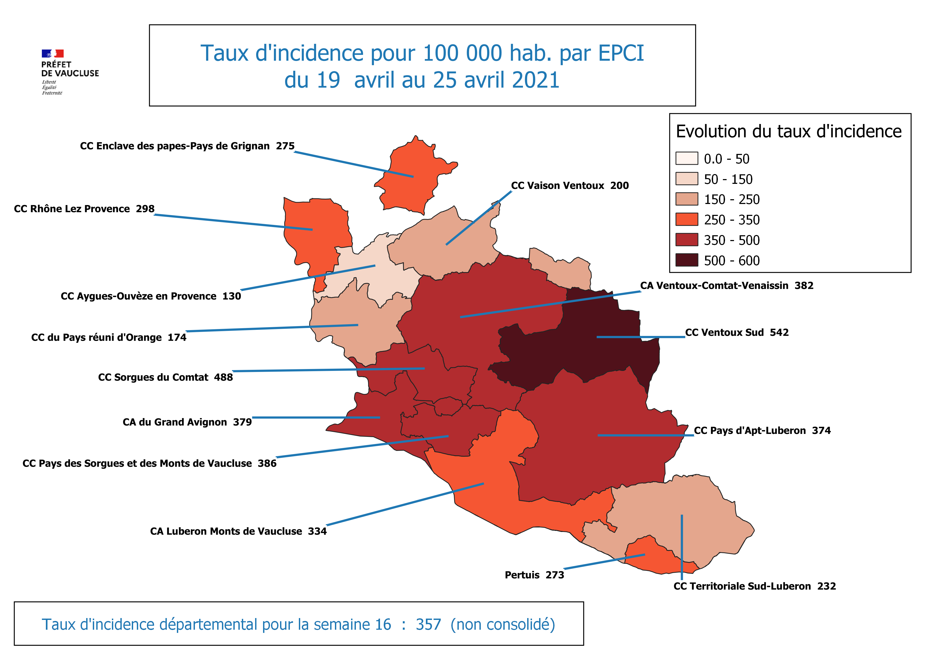

Slide 7
Point de situation épidémiologique
Prise en charge sanitaire
Point de situation épidémiologique
Données arrêtées sur les extractions réalisées le 26/04 à 13h50
Rappel : Le pic du nombre de personnes hospitalisées pour Covid a eu lieu le 17 novembre, avec 526 personnes hospitalisées.
Aujourd’hui 309 personnes sont hospitalisées dont :
31 en réanimation et soins intensifs
175 en hospitalisation conventionnelle
103 en soins de suite et réadaptation.
Notes:
7

Slide 8
Point de situation épidémiologique
Prise en charge sanitaire
Point de situation épidémiologique
Données arrêtées sur les extractions réalisées le 26/04 à 14h.
996 décès en tout depuis le début de l’épidémie :
811 décès au total à l'hôpital, dont 25 la semaine 16;
185 en EHPAD, (données S16 en cours de consolidation)

Slide 9
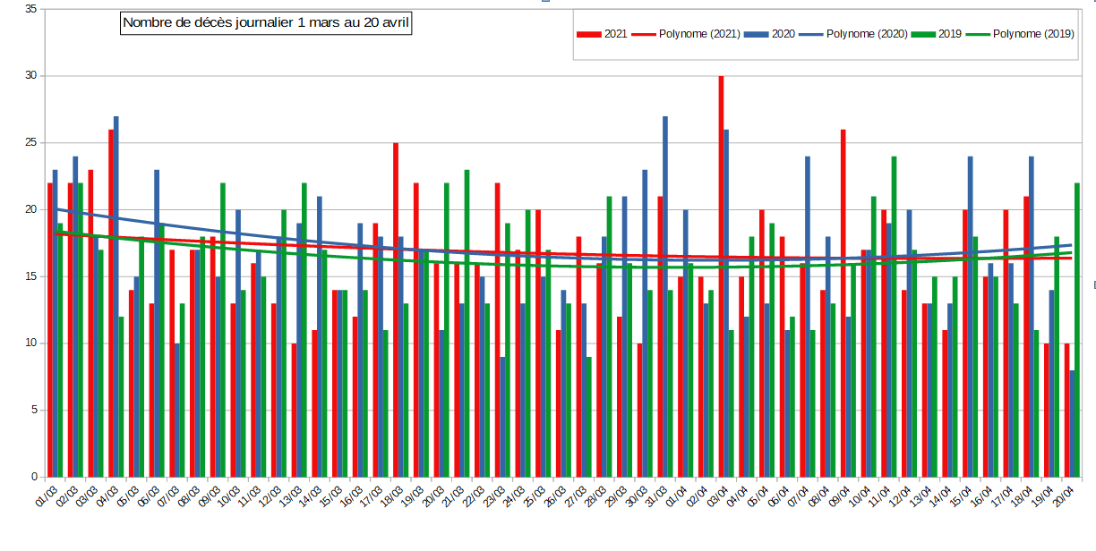
Evolution de la mortalité dans le Vaucluse
1 janvier au 20 avril
(données Insee non consolidées)
Le nombre de décès a augmenté de 9,5 % par rapport à 2020 et de 8 % par rapport à 2019, année hors Covid.
Après une diminution de la mortalité au mois de février 2021, on a noté une reprise modérée de la mortalité au mois de mars et dans la première moitié du mois d’avril.
Une augmentation du nombre de décès de 20% par rapport à 2020.
2021 : 825 décès
2020 : 686 décès

Slide 10
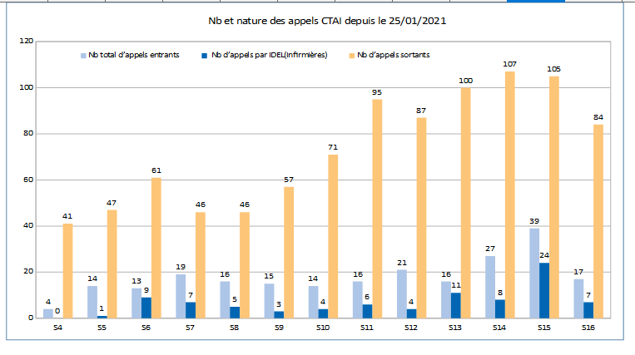
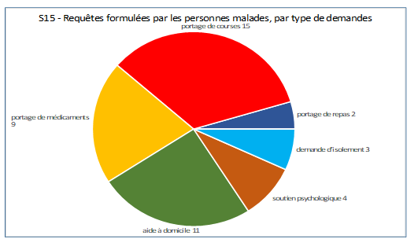
Activité de la cellule territoriale d’appui à l’isolement (CTAI)
L’isolement des personnes positives et de leurs cas contacts est au cœur de la stratégie « Tester - Alerter- Protéger » .
L’accompagnement social, matériel et psychologique des personnes dans l’isolement est assuré, dans chaque département, par une cellule territoriale d’appui à l’isolement.
Dans le Vaucluse, cette plate-forme est déléguée à l’association « Entraide Pierre Valdo ».

Slide 11
Situation en milieu scolaire
Comité départemental de suivi de la situation sanitaire
29 & 30 mars 2021

Slide 12
Milieu scolaire
Calendrier
Notes:
12

Slide 13
L’accueil des enfants des personnels indispensables à la gestion de crise et à la continuité de la vie de la Nation, scolarisés en collège continue cette semaine.
Ainsi, aujourd’hui, 72 enfants ont été accueillis dans 22 collèges.
Milieu scolaire
Notes:
13

Slide 14
Protocole sanitaire en vigueur au 26 avril :
Dans les écoles et établissements scolaires, la survenue d’un cas confirmé déclaré parmi les élèves conduit à la fermeture dans les meilleurs délais de la classe concernée.
Pour les élèves de maternelle contacts à risque, le retour à l’école peut se faire au bout de 7 jours, sans qu’un test ne soit réalisé et en l’absence de fièvre.
Pour les personnels, les élèves d’élémentaire et pour les élèves du second degré, le retour à l’école ne peut se faire qu’après obtention d’un résultat de test négatif réalisé au bout du 7 jours.
Autotests :
Les autotests sont en cours de déploiement dans les circonscriptions et les établissements du second degré.
Vaccination :
Les enseignants de plus de 55 ans peuvent s’inscrire sur la plateforme doctolib.
Milieu scolaire
Notes:
14

Slide 15
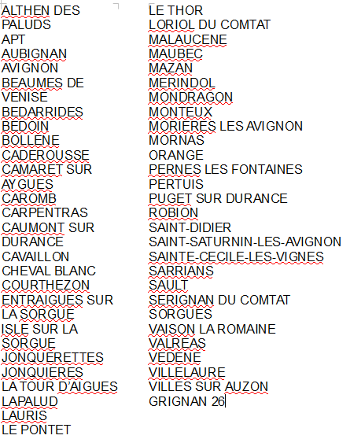
Durant les vacances scolaires, l’accueil des enfants des personnels indispensables à la gestion de crise et à la continuité de la vie de la Nation est assuré par les collectivités territoriales.
Ainsi, 53 centres d’accueil ont accueilli 3 363 enfants la semaine du 12 au 16 avril et 3 000 la semaine du 19 au 25 avril.
Milieu scolaire
Les communes d’accueil
Accueil des enfants des personnels indispensables à la gestion de crise et à la continuité de la vie de la Nation
pendant les vacances scolaires
Notes:
15

Slide 16
Les dépistages en milieu scolaire ont été organisés dès la semaine de la rentrée :
Mardi 27 avril : école Ripert (Monteux), école Marie Curie
Jeudi 29 avril : école Marie Pila (Carpentras), école maternelle Simone Veil (Avignon)
Mardi 4 mai : école Marcel Pagnol, école Pierre Augier, Collège Frédéric Mistral
Jeudi 6 mai : collège Frédéric Mistral
Milieu scolaire
Reprise de la campagne de dépistage et déploiement à venir des auto-test
Une campagne d’autotest va prochainement être lancée à destination dans les lycées du département.
Notes:
16

Slide 17
VACCINATION
Comité départemental de suivi de la situation sanitaire
29 & 30 mars 2021

Slide 18
ETAT DES LIEUX (Données GEODE arrêtées le 23/04/2021)
Depuis le déploiement de la campagne vaccinale :
118 451 personnes ont reçu au moins une dose de vaccin dans le département , soit près de 21,1% de la population.
43 059 personnes ont reçu deux doses de vaccin
DEPLOIEMENT DE LA CAMPAGNE VACCINALE
Notes:
18

Slide 19
ACCELERATION
Ouverture le 9 avril d’un centre de vaccination départemental à grande capacité à Montfavet (objectif de 6 000 vaccinations par semaine).
Depuis l’ouverture du centre départemental (12 jours d’ouverture), 9 429 personnes ont été vaccinées.
359 personnes ont été vaccinées au centre de vaccination éphémère porté par le SDIS entre le 20 et le 24 avril.
DEPLOIEMENT DE LA CAMPAGNE VACCINALE

Slide 20
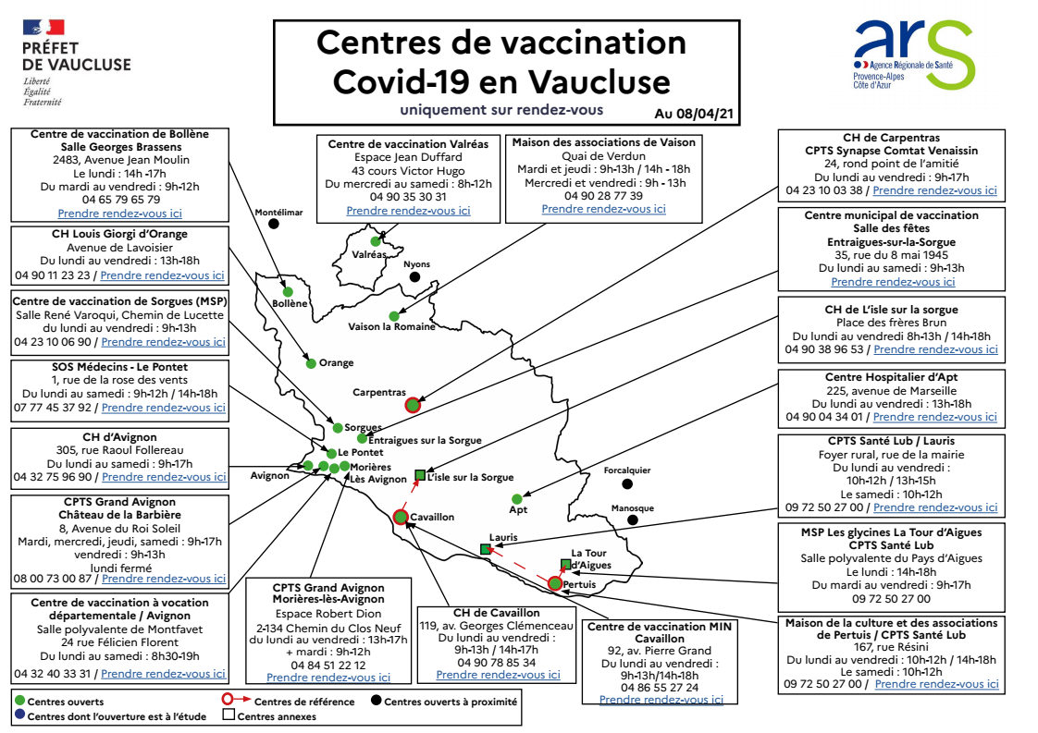
ACCELERATION
DEPLOIEMENT DE LA CAMPAGNE VACCINALE

Slide 21
ANNONCES PRESIDENT DE LA REPUBLIQUE (31/03/21)
La vaccination contre le Covid-19 sera élargie à toutes les personnes âgées de plus de 60 ans depuis le 16 avril, (Vaccin Pfizer ou Moderna)
puis à toutes celles de plus de 50 ans le 15 mai.
ANNONCES MINISTRE DE LA SANTE (23/04/2021)
Lundi 12/04/2021 : Ouverture de la vaccination à tous les Français âgés de 55 ans ou plus (Vaccin Astrazeneca ou Janssen )
Ouverture de la vaccination ce lundi 26/04/2021 pour :
les femmes enceintes dès le 2ème trimestre de grossesse
l’entourage des personnes sévèrement immunodéprimées
ACCELERATION
ELARGISSEMENT DES CIBLES VACCINALES
Notes:
21

Slide 22
Des créneaux de vaccination en Astra Zeneca sont maintenant offerts aux professionnels selon les modalités suivantes :
Lieu : Centre de secours d'Avignon, Avenue de l'armée d'Afrique.
Horaire : de 10h00 – 12h30 et de 13h30 -17h00
Sont éligibles à ce dispositif, lorsqu’ils sont plus de 55 ans :
les professeurs des écoles, collèges et lycées, enseignement public et privé et enseignement agricole ; les ATSEM (agents territoriaux spécialisés des écoles maternelles) ; les AESH (accompagnants des élèves en situation de handicap) ;
les personnels techniques des collectivités territoriales de plus de 55 ans intervenant dans les établissements scolaires ;
les professionnels de la petite enfance – dont les assistants maternels ;
les professionnels de la protection judiciaire de la jeunesse et les professionnels de la protection de l’enfance ;
les professionnels du monde de la justice ;
les policiers nationaux et municipaux ; les gendarmes et les surveillants pénitentiaires ;
les agents de surveillance des douanes.
chauffeurs routiers ; conducteurs de bus, ferry et navette fluviale ; contrôleurs des transports publics ; conducteurs de taxis et VTC ; conducteurs livreurs sur une courte distance ; conducteurs routiers ; caissiers ; employés de libre-service ; vendeurs de produits alimentaires dont charcutiers, bouchers, boulangers, pâtissiers, traiteurs ; professionnels des pompes funèbres ; salariés des abattoirs et des entreprises de transformation des viandes ; agents d’entretien en centre de tri de déchets ; agents de nettoyage ; éboueurs ; agents de gardiennage et de sécurité.
ACCELERATION
Ouverture d’un centre de vaccination à destination des professionnels

Slide 23
Des créneaux de vaccination en Astra Zeneca sont maintenant offerts aux professionnels selon les modalités suivantes :
La prise de rendez-vous s'effectue directement sur la plateforme Doctolib accessible au lien suivant :
https://www.doctolib.fr/centre-de-sante/avignon/centre-de-vaccination-covid-sdis-84.
Les professionnels éligibles pourront se présenter sur l’un des créneaux réservés, et se faire vacciner sur présentation d’une justificatif d’éligibilité : carte professionnelle (pour les fonctionnaires notamment), déclaration sur l’honneur et bulletin de salaire pour les salariés.
Le dispositif est lancé pour 15 jours.
ACCELERATION
Ouverture d’un centre de vaccination à destination des professionnels

Slide 24
Il s’agit d’une estimation du nombre de personnes à vacciner parmi les personnes chargées de la tenue des bureaux de vote durant les élections départementales et régionales des 20 et 27 juin prochains.
Si vous en avez l’information, merci d’exclure de votre recensement les personnes qui auraient été déjà vaccinées
La proposition de vaccination de ces personnes ne revêt en aucun cas un caractère obligatoire
ACCELERATION
Un sondage a été envoyé aux maires via le lien suivant :
https://docs.google.com/forms/d/e/1FAIpQLSe2DBQC3gyjctR5HevXRVRsn9jIrVuH7R_7wGO1XxX5n4uMkQ/viewform?usp=sf_link
Modalités de vaccination offertes :
Mobilisation des centres de vaccination de proximité autant que possible
Mobilisation également du centre de vaccination départementale de Montfavet pour une opération de grand échelle (plus grande amplitude horaire et plus grand nombre de professionnel disponible)
Types de vaccin utilisé :
Vaccin Astrazeneca dans le centre éphémère du SDIS pour les personnes de +55 ans
Vaccin Pfizer dans les centre de vaccination de proximité et le centre départemental de Montfavet pour les personnes de +60 ans puis les +50 ans après le 15 mai
Elections :
Recensement des personnes volontaires à la vaccination parmi les chargés de la tenue des bureaux de vote

Slide 25
NOUVELLES MESURES ADMINISTRATIVES

Slide 26
Renforcement des mesures de lutte contre l’épidémie à compter du 6 avril
REGIME DE COUVRE FEU DE 19H à 6h
RESTRICTION DES DÉPLACEMENTS EN JOURNÉE
Déplacements en journée limités à l’exception des motifs suivants :
Pour les mêmes motifs que pendant le couvre-feu ;
Pour des déplacements pour effectuer des achats de fournitures nécessaires à l'activité professionnelle ou pour des livraisons à domicile ;
Pour des déplacements pour effectuer des achats de première nécessité, des retraits de commandes ou pour les besoins de prestations de services ;
Pour des déplacements liés à un déménagement résultant d'un changement de domicile ;
Pour des déplacements pour se rendre dans un service public, pour un acte ou une démarche qui ne peuvent être réalisés à distance ;
Pour des déplacements à destination ou en provenance d'un lieu de culte ;
Pour des déplacements de participation à des rassemblements, réunions ou activités sur la voie publique ou dans un lieu ouvert au public qui ne sont pas interdits en application du décret.
Pour des déplacements liés soit à la promenade, soit à l'activité physique individuelle des personnes, à l'exclusion de toute pratique sportive collective dans un rayon maximal de dix kilomètres autour du domicile
Décret n°2021-384 du 2 avril 2021
Dans un rayon de 10km : déplacements dérogatoires liés soit à la promenade, soit à l'activité physique individuelle des personnes, à l'exclusion de toute pratique sportive collective.
Dans la limite du département ou d’un rayon de 30k : effectuer des achats de première nécessité, des retraits de commandes, des livraisons à domicile ; se rendre dans un lieu de culte ou se rendre dans un service public, pour un acte ou une démarche qui ne peuvent être réalisés à distance
Aucun déplacement inter-régional n’est autorisé après le lundi 5 avril, sauf motif impérieux.

Slide 27
Renforcement des mesures de lutte contre l’épidémie à compter du dimanche 4 avril
COMMERCES
Sur les marchés, couverts ou non, seuls les étals alimentaires ou proposant la vente de fleurs, graines, semences et plants d’espèces fruitières ou légumières sont autorisés.
Par arrêté préfectoral 2021/03-09 du 26 mars 2021, les centres commerciaux et galeries marchandes attenantes de plus de 10 000 m² sont fermés dans le département, sauf pour les activités suivantes :
Commerce de produits surgelés ;
Commerce d'alimentation générale ;
Supérettes ;
Supermarchés ;
Magasins multi-commerces dont l'activité principale est la vente alimentaire ;
Hypermarchés ;
Commerce de détail de fruits et légumes en magasin spécialisé ;
Commerce de détail de viandes et de produits à base de viande en magasin spécialisé ;
Commerce de détail de poissons, crustacés et mollusques en magasin spécialisé;
Commerce de détail de pain, pâtisserie et confiserie en magasin spécialisé ;
Boulangerie et boulangerie-pâtisserie ;
Autres commerces de détail alimentaires en magasin spécialisé ;
Commerce de détail de produits pharmaceutiques en magasin spécialisé.
Circulaire mesures de freinage renforcées à compter du 4 avril en Vaucluse
Dans les grandes surfaces de plus de 10 000m² fermées, les commerces de détail et de gros spécialisés dans la vente de matériaux de construction, quincaillerie, peintures et verres et les jardineries peuvent accueillir les professionnels du secteur concerné sur présentation de leur carte professionnelle.
Enfin, l’accueil du public pour les services de transaction ou de gestion immobilières ne sont plus autorisés dans les ERP (article 28 du décret).

Slide 28
Renforcement des mesures de lutte contre l’épidémie à compter du dimanche 4 avril
EDUCATION, SPORTS ET LOISIRS
L'accueil des élèves dans les établissements d'enseignement ainsi que dans les services d'hébergement, d'accueil et d'activités périscolaires est suspendu :
Jusqu'au 25 avril 2021 inclus dans les écoles maternelles et élémentaires ;
Jusqu'au 2 mai 2021 inclus dans les collèges et les lycées, et les centres de formation d’apprentis.
L’accueil des enfants dans les accueils collectifs de mineurs est également suspendu jusqu’au 25 avril 2021.
Pendant le temps scolaire, un accueil est assuré au profit des enfants âgés de trois à seize ans des personnels indispensables à la gestion de la crise sanitaire. Un accueil est assuré au profit des enfants âgés de trois à seize ans des personnels indispensables à la gestion de la crise sanitaire.
Circulaire mesures de freinage renforcées à compter du 4 avril en Vaucluse
A l’université, l’accueil des étudiants est autorisé pour les motifs suivants :
activité de soutien pédagogique dans la limite de 20 % de la jauge habituelle de l’établissement ;
accès aux bibliothèques et centres de documentation ;
accès aux laboratoires et unités de doctorants ;
accès aux services administratifs, de médecine préventive et services sociaux sur rendez-vous ;
accès aux activités de restauration des CROUS ;
Jusqu’au 2 mai 2021 inclus, les épreuves des examens se déroulent à distance.

Slide 29
Renforcement des mesures de lutte contre l’épidémie à compter du dimanche 4 avril
EDUCATION, SPORTS ET LOISIRS
Dans les établissements sportifs couverts (type X) :
Suspension accueil des groupes scolaires
Exception : accueil d’enfants de personnels indispensables à la gestion de la crise sanitaire et enfants en situation de handicap (sans activité sportive)
Dans les établissements de plein air (type PA)
Suspension accueil des groupes scolaires
Exception : accueil d’enfants de personnels indispensables à la gestion de la crise sanitaire et enfants en situation de handicap (y compris activité sportive)
Dans les salles d'auditions, de conférences, de réunions, de spectacles ou à usage multiple (type L) :
Suspension accueil des groupes scolaires
Exception : accueil d’enfants de personnels indispensables à la gestion de la crise sanitaire et enfants en situation de handicap (y compris activité sportive)
Circulaire mesures de freinage renforcées à compter du 4 avril en Vaucluse

Slide 30
Renforcement des mesures de lutte contre l’épidémie à compter du dimanche 4 avril
MESURES COMPLEMENTAIRES LOCALES
Une série de mesures complémentaires destinées à lutter contre la propagation de l’épidémie entrent en vigueur en Vaucluse à compter du dimanche 4 avril 2021 pour une durée de 4 semaines :
Le port du masque reste obligatoire dans toutes les communes du département, pour toutes les personnes de onze ans et plus, sur la voie publique et dans les espaces ouverts au public.
En complément de l’interdiction de la vente à emporter de boissons alcoolisées sur la voie publique ainsi que dans les bars, restaurants et hôtels, lorsqu'elle n'est pas accompagnée de la vente de repas (article 3-1 du décret du 29 octobre 2020), la consommation d’alcool sur la voie publique et dans les espaces ouverts au public est également interdite par arrêté préfectoral. Les buvettes et points de restauration debout sont fermés dans les établissements recevant du public debout et/ou itinérant dont l’ouverture n’est pas interdite par le décret du 29 octobre 2020 modifié susvisé ainsi que dans l’espace public couvert ou de plein air.
- la diffusion de musique amplifiée sur la voie publique est interdite.
- les activités dansantes dans tous les établissements recevant du public dont l’ouverture n’est pas interdite ainsi que dans l’espace public couvert ou non, demeurent interdites.
- la livraison à domicile après 22h est interdite.
- les braderies, vides-greniers, brocantes, ventes au déballage et foires sont également interdites.
L’ensemble de ces mesures sont applicables pour une durée de 4 semaines, jusqu’au dimanche 2 mai 2021 inclus.
Circulaire mesures de freinage renforcées à compter du 4 avril en Vaucluse
Les forces de sécurité intérieure seront mobilisées dès ce week-end pour s’assurer du strict respect de ces dispositions. Une tolérance sera toutefois accordée pour les déplacements de longue distance pour rejoindre leur lieu de résidence jusqu'au 5 avril 2021 inclus

Slide 31
Renforcement des mesures de lutte contre l’épidémie
Contrôles à l’entrée du territoire
Depuis le samedi 24 avril 2021, un isolement de 10 jours est imposé aux voyageurs en provenance de l'Argentine, du Brésil, du Chili, d'Afrique-du-Sud, d'Inde et du département de la Guyane.
Cet isolement est imposé à l’arrivée en France, soit au domicile ou dans un lieu d'hébergement adapté, il est accompagné de restriction des horaires de sortie (10h-12h) du lieu d'isolement.
Des contrôles du respect de l’isolement seront effectués au domicile par la police ou la gendarmerie nationale. En cas de non-respect, une amende de 1 000 € pourra être appliquée (1 300 € en cas de majoration).
Les motifs et catégories de personnes autorisées à venir de ces différents pays en France sont également restreints aux seuls ressortissants nationaux, leurs conjoints et enfants, et aux ressortissants de l'Union européenne ou d'un pays tiers ayant leur résidence principale en France.
Le dispositif de test avant l'embarquement est également renforcé : un test PCR négatif de moins de 36h (au lieu de 72h), ou un test PCR négatif de moins de 72h accompagné d'un test antigénique négatif de moins de 24h seront désormais nécessaires pour entrer sur le territoire. La réalisation d'un test antigénique sera rendue systématique à l'arrivée en France, avant de quitter l'aéroport.
Des mesures de contrôle renforcées pour les voyageurs en provenance des pays les plus à risque.
Décret et arrêté ministériel parus au J.O. du 23 avril

Slide 32
MESURES DE SOUTIEN A L’ECONOMIE

Slide 33
Renforcement des mesures de restriction sanitaire
Prise en charge des coûts fixes des entreprises
Décret n° 2021-310 du 24 mars 2021
Dans le cadre du fonds de solidarité, une aide complémentaire au volet 1 à destination des entreprises est créée pour compenser leurs charges fixes. Cette aide peut couvrir, dans la limite de 10 millions d’euros, 70 % des charges fixes non couvertes par des contributions aux recettes des entreprises de plus de 50 salariés et 90 % pour les petites entreprises.
Périodicité de versement
Cette aide est versée de manière bimestrielle sur une période de 6 mois :
• Première période d’éligibilité : janvier – février ;
• Deuxième période d’éligibilité: mars – avril ;
• Troisième période d’éligibilité : mai – juin .
Critères d’éligibilité
Les critères d’éligibilité de cette aide « coûts fixes » diffèrent en fonction de la catégorie de l’entreprise :
Les mesures de soutien à l’économie

Slide 34
Renforcement des mesures de restriction sanitaire
Cas n° 1 : Pour les entreprises de taille importante
1 Avoir perçu le fonds de solidarité pour au moins un des deux mois de la période d’éligibilité;
2 Avoir été créée au moins deux ans avant le premier jour de la période d’éligibilité;
3 Avoir une perte de chiffre d’affaires d’au moins 50 % sur la période d’éligibilité (c’est-à-dire sur la période de deux mois) par rapport au chiffre d’affaires réalisé sur la période de référence correspondant aux deux mêmes mois de l’année 2019;
4 Avoir un Excédent Brut d’Exploitation (EBE) négatif sur la période d’éligibilité;
Prise en charge des coûts fixes des entreprises
Décret n° 2021-310 du 24 mars 2021
Les mesures de soutien à l’économie

Slide 35
Renforcement des mesures de restriction sanitaire
Cas n° 1 : Pour les entreprises de taille importante
5 Avoir un chiffre d’affaires (CA) mensuel de référence supérieur à 1 M€ pour au moins un des deux mois de la période éligible, ou avoir réalisé en 2019 un chiffre d’affaires annuel supérieur à douze millions d’euros, ou faire partie d'un groupe dont le chiffre d'affaires annuel 2019 est supérieur à douze millions d'euros, sous réserve d’être dans une des situations suivantes :
• être interdite d’accueil du public de manière ininterrompue au cours de la période d’éligibilité, sur au moins un mois calendaire parmi les deux mois de la période d’éligibilité;
• ou exercer son activité principale dans un secteur mentionné à l’annexe 1 du décret du 30 mars 2020 relatif au fonds de solidarité dans sa rédaction en vigueur au 11 mars 2021;
• ou exercer son activité principale dans un secteur mentionné à l’annexe 2 du décret du 30 mars 2020 relatif au fonds de solidarité dans sa rédaction en vigueur au 11 mars 2021;
• ou exercer son activité principale dans le commerce de détail, à l’exception des automobiles et des motocycles, ou la location de biens immobiliers résidentiels, et sont domiciliées dans une commune mentionnée à l’annexe 3 du décret du 30mars 2020 précité ;
• ou exercer son activité principale dans le commerce de détail et avoir au moins un de ses magasins de vente situé dans un centre commercial comportant un ou plusieurs bâtiments dont la surface commerciale utile est supérieure ou égale à vingt mille mètres carrés, faisant l’objet d’une interdiction d’accueil du public sans interruption sur au moins un mois calendaire parmi les deux mois de la période éligible.
Prise en charge des coûts fixes des entreprises
Décret n° 2021-310 du 24 mars 2021
Les mesures de soutien à l’économie

Slide 36
Renforcement des mesures de restriction sanitaire
Cas n° 1 : Pour les entreprises de taille importante
5 Avoir un chiffre d’affaires (CA) mensuel de référence supérieur à 1 M€ pour au moins un des deux mois de la période éligible, ou avoir réalisé en 2019 un chiffre d’affaires annuel supérieur à douze millions d’euros, ou faire partie d'un groupe dont le chiffre d'affaires annuel 2019 est supérieur à douze millions d'euros, sous réserve d’être dans une des situations suivantes :
• être interdite d’accueil du public de manière ininterrompue au cours de la période d’éligibilité, sur au moins un mois calendaire parmi les deux mois de la période d’éligibilité;
• ou exercer son activité principale dans un secteur mentionné à l’annexe 1 du décret du 30 mars 2020 relatif au fonds de solidarité dans sa rédaction en vigueur au 11 mars 2021;
• ou exercer son activité principale dans un secteur mentionné à l’annexe 2 du décret du 30 mars 2020 relatif au fonds de solidarité dans sa rédaction en vigueur au 11 mars 2021;
• ou exercer son activité principale dans le commerce de détail, à l’exception des automobiles et des motocycles, ou la location de biens immobiliers résidentiels, et sont domiciliées dans une commune mentionnée à l’annexe 3 du décret du 30mars 2020 précité ;
• ou exercer son activité principale dans le commerce de détail et avoir au moins un de ses magasins de vente situé dans un centre commercial comportant un ou plusieurs bâtiments dont la surface commerciale utile est supérieure ou égale à vingt mille mètres carrés, faisant l’objet d’une interdiction d’accueil du public sans interruption sur au moins un mois calendaire parmi les deux mois de la période éligible.
Prise en charge des coûts fixes des entreprises
Décret n° 2021-310 du 24 mars 2021
Les mesures de soutien à l’économie

Slide 37
Renforcement des mesures de restriction sanitaire
Prise en charge des coûts fixes des entreprises
Décret n° 2021-310 du 24 mars 2021
Cas n°2 : Pour les petites entreprises des secteurs ayant des coûts fixes élevés
1 Avoir perçu le fonds de solidarité pour au moins un mois des deux mois de la période d’éligibilité ;
2 Avoir été créée au moins deux ans avant le premier jour de la période d’éligibilité ;
3 Avoir une perte de chiffre d’affaires d’au moins 50 % sur la période d’éligibilité (c’est-à- dire sur la période de deux mois) par rapport au chiffre d’affaires réalisé sur la période de référence correspondant aux deux mêmes mois de l’année 2019 ;
4 Avoir un Excédent Brut d’Exploitation (EBE) négatif sur la période d’éligibilité ;
Les mesures de soutien à l’économie

Slide 38
Renforcement des mesures de restriction sanitaire
Cas n°2 : Pour les petites entreprises des secteurs ayant des coûts fixes élevés
5 Pas de condition de chiffre d’affaires mais l’activité principale de l’entreprise doit être exercée dans l’un des secteurs suivants :
• Restauration traditionnelle domiciliée dans une commune mentionnée à l’annexe 3 du décret n° 2020- 371 du 30 mars 2020 relatif au fonds de solidarité;
• Hôtels et hébergements similaires domiciliés dans une commune mentionnée à l’annexe 3 du décret précité;
• Hébergement touristique et autre hébergement de courte durée dans le cas des entreprises domiciliées dans une commune mentionnée à l‘annexe 3 du décret précité;
• Gestion d’installations sportives couvertes et activité des centres de culture physique;
• Autres activités récréatives et de loisirs en salles couvertes;
• Gestion des jardins botaniques et zoologiques;•Établissements de thermalisme;
• Activités des parcs d’attractions et parcs à thèmes.
Prise en charge des coûts fixes des entreprises
Décret n° 2021-310 du 24 mars 2021
Les mesures de soutien à l’économie

Slide 39
Renforcement des mesures de restriction sanitaire
Liquidation de l’aide
- Le principe Le montant de l’aide « coûts fixes » au titre de la période d’éligibilité est ainsi déterminé : (EBE) x 70%
- Pour les micro ou petites entreprises, l’aide est calculée en application de la formule suivante : (EBE) x 90%
Une petite entreprise est définie comme une entreprise qui compte moins de 50 salariés et dont le chiffre d'affaires annuel ou le total du bilan annuel n'excède pas 10 millions d'euros.
Une micro-entreprise est définie comme une entreprise qui compte moins de 10 salariés et dont le chiffre d'affaires annuel ou le total du bilan annuel n'excède pas deux millions d'euros. Si la petite ou micro-entreprise appartient à un groupe, le calcul de l’effectif se fait au niveau de l’ensemble des sociétés du groupe. L’aide «coûts fixes» est plafonnée à 10 M€ sur l’année 2021.
Une entreprise peut atteindre ce plafond dès sa première demande d’aide pour la période janvier – février 2021 ou sur les deux premières périodes (janvier - février et mars - avril) ou sur toute la période de 6 mois. Le plafond est calculé au niveau du groupe.
Prise en charge des coûts fixes des entreprises
Décret n° 2021-310 du 24 mars 2021
Les mesures de soutien à l’économie

Slide 40
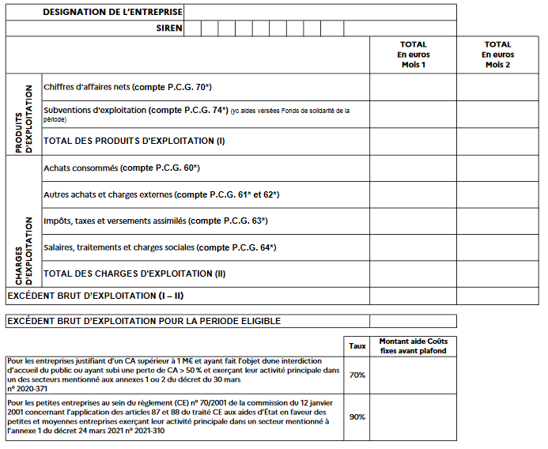
Renforcement des mesures de restriction sanitaire
Prise en charge des coûts fixes des entreprises
Décret n° 2021-310 du 24 mars 2021
Les mesures de soutien à l’économie

Slide 41
Renforcement des mesures de restriction sanitaire
Dates de dépôt
Pour la première période éligible (janvier - février 2021)
- Dépôt dans un délai de 15 jours suivant le versement du FDS au titre du mois de février si l’entreprise y est éligible,
- ou dans un délai d’un mois suivant la publication du décret relatif à l’aide «coûts fixes» 25/04/2021.
Pour les autres périodes
- Dépôt dans un délai de quinze jours après le versement du 2ème mois de l’aide de la période
- ou dans le mois qui suit période si l’entreprise n’a pas bénéficié du FDS volet 1 pour le 2ème mois de la période (respectivement 31 mai et 31 juillet 2021).
Pièces à produire à l’appui de la demande
• 1 attestation d’un expert-comptable, tiers de confiance selon le modèle mis enligne sur le site impots.gouv.fr; cliquez ici
• 1 déclaration sur l’honneur de l’entreprise attestant qu’elle remplit les conditions prévues dans le décret n° 2021-310 du 24 mars 2021 selon le modèle mis en ligne sur le site impots.gouv.fr; cliquez ici
• Balances générales 2021 et 2019 (période de référence); cliquez ici
• Le calcul de l’EBE; cliquez ici
• Le cas échéant une convention
Prise en charge des coûts fixes des entreprises
Décret n° 2021-310 du 24 mars 2021
Les mesures de soutien à l’économie

Slide 42
Renforcement des mesures de restriction sanitaire
Dépôt du formulaire sur l’espace professionnel
- Les informations à renseigner sur ce formulaire sont limitées car l’instruction s’appuie principalement sur les pièces justificatives jointes à la demande.
- Aucun calcul automatique de l’aide n’a été intégré dans le formulaire.
- Il est obligatoire d’inclure a minima une PJ pour permettre de valider le dépôt du dossier, mais sur le plan fonctionnel toutes les PJ doivent être jointes au formulaire pour que ce dernier soit valide.
La mise en paiement des aides sera réalisée avec une périodicité bimensuelle.
Comment créer son espace professionnel
Comment saisir son formulaire coûts fixes
La foire aux questions
Prise en charge des coûts fixes des entreprises
Les mesures de soutien à l’économie

Slide 43
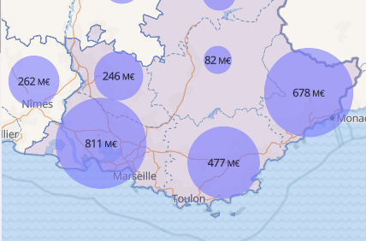
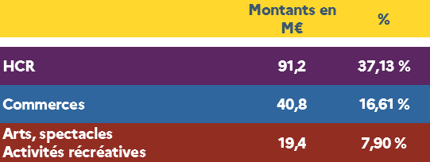
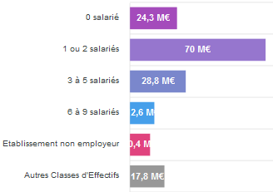
Allègement des mesures de confinement
Accéder au tableau de bord interactif
Les Mesures de soutien à l’économie

Slide 44
Allègement des mesures de confinement
Reports d'échéances fiscales en Vaucluse
Données inchangées au 19/04/2021
Montant : 10,11 M€ nombre 824 aides
Top 3 des reports d'échéances fiscales ventilés par code section NAF (en M€)
Commerce : 3,5 M€ |
Construction : 1,4 M€ | 60 % du total
Hébergement / Restauration : 1,1 M€ |
Prêts garantis par l'Etat – PGE en Vaucluse
Données actualisées au 19/04/2021
Montant : 1 037,56 M€ nombre : 7 818 aides
PGE ventilés par code section NAF (en M€)
Commerce : 288,8 M€
Construction : 94,3 M€
Hébergement / Restauration : 84,8 M€
Les Mesures de soutien à l’économie

